Slide 1
Chapter 6
Youngji Kim

Slide 2
안드로이드 진단 도구 활용
1

Slide 3
6.1 PacketShark : 네트워크 패킷 캡처 앱
무선 AP 환경 없을 때
디바이스에서 발생하는 모든 패킷 캡처
Tcpdump 기반
Dropbox에 업로드 가능
하지만..
없다…
저장된 패킷 파일은 와이어샤크 등을 이용해 분석 가능

Slide 4
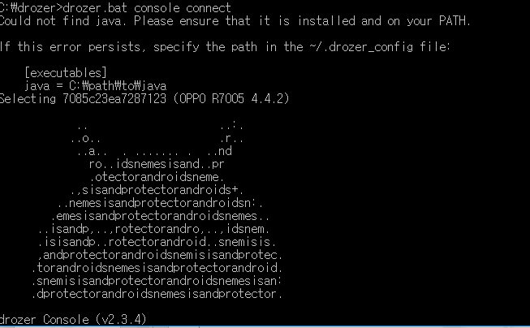
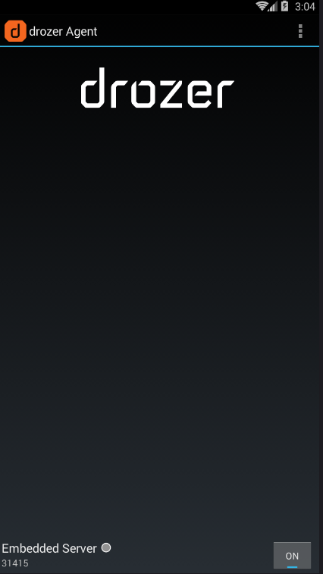
6.2 Drozer 모바일 진단 프레임워크
Mercury + 기능 추가
Mercury – 모바일 서비스 진단 프레임워크
더 이상 공식적으로 배포 x
안드로이드 디바이스 시스템에 접근
앱들을 간단하고 상세하게 점검 가능
서버 + 클라이언트 동작
Drozer.bat, drozer.apk
List
디바이스 제어 명령어들
Run app.package.list
실행중인 패키지 정보들

Slide 5
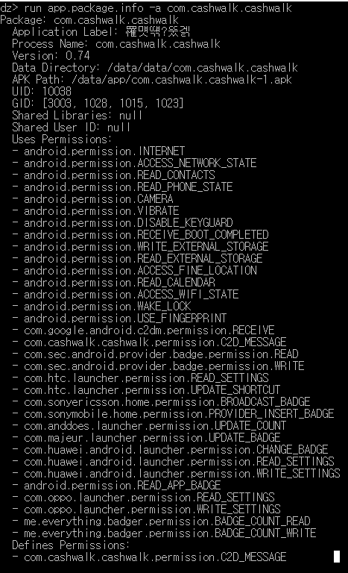
6.2 Drozer 모바일 진단 프레임워크
App.package.info –a 패키지명
권한 정보 확인
-p 옵션
사용자 권한 별 검색 가능
Ex) Fingerprint
Com.google.android.gms
Com.android.vending
Com.cashwalk.cashwalk

Slide 6
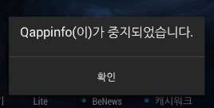
6.3 ASEF: 모바일 취약점 도구
모바일 디바이스에 설치돼 있는 앱 분석 및 모니터링
악의적인 사용 여부를 판단하기 위한 보안 프레임워크
악의적으로 설치되어 있는 앱
불필요한 API 권한 설정하는 앱
Passive, Active, Interpret
필요한 정보 수집
데이터 수집
결과 점검
apkeval.pl
cpan URI:Find
펄 환경 구축
./apkeval.pl
앱 자동으로 동적 분석

Slide 7
6.3 ASEF: 모바일 취약점 도구
apkeval.pl
-a
진단하고 싶은 앱 이름
-p
진단하고 싶은 앱 파일 디렉터리(다수 파일)
-d
ASEF가 실행돼 같이 연동할 수 있는 디바이스 이름
-s
설정 파일(configurations.txt)에 설정되어 있는 파일 이름

Slide 8
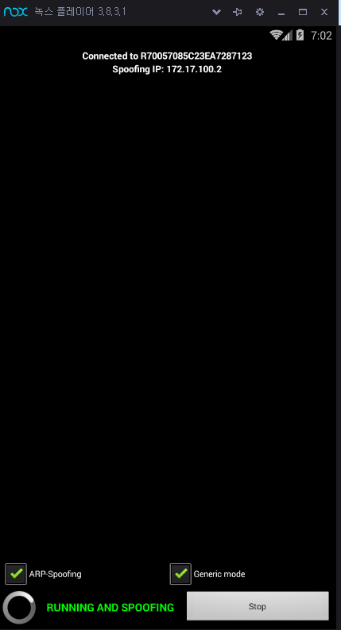
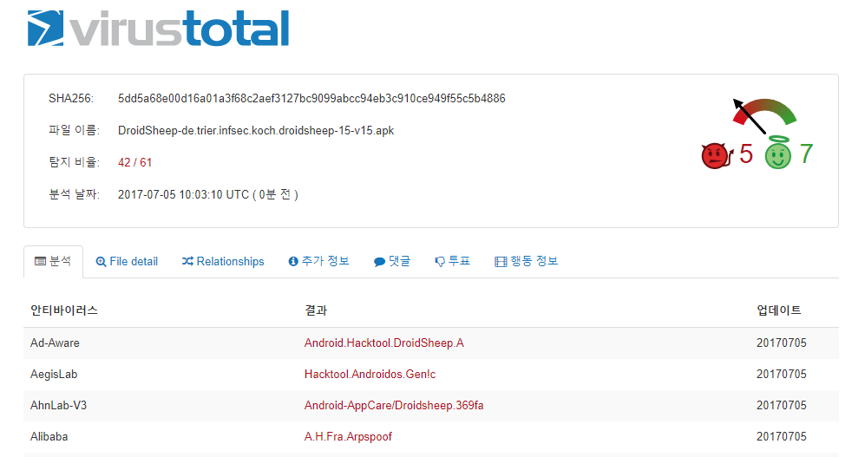
6.4 Droidsheep: 웹 세션 하이재킹 도구
해당 AP에 접속되어 있는 모바일 디바이스 대상으로 패킷 정보 수집
SSL 통신이 이뤄지지 않는 http 페이지 모니터링 및 결과 출력
브라우저 실시간 탐색, 사용자 쿠키 정보 획득,
E-Mail 이용 관련 정보 보내기 등..
Hacktool, malware, trojan 등 ..

Slide 9
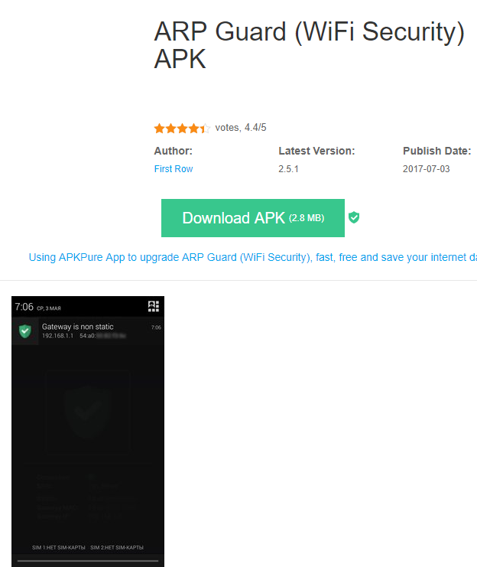
6.4 Droidsheep: 웹 세션 하이재킹 도구
방어하기 위한 앱
Droidsheep guard
→ 네트워크 스니핑 이루어지면 와이파이 중단으로

Slide 10
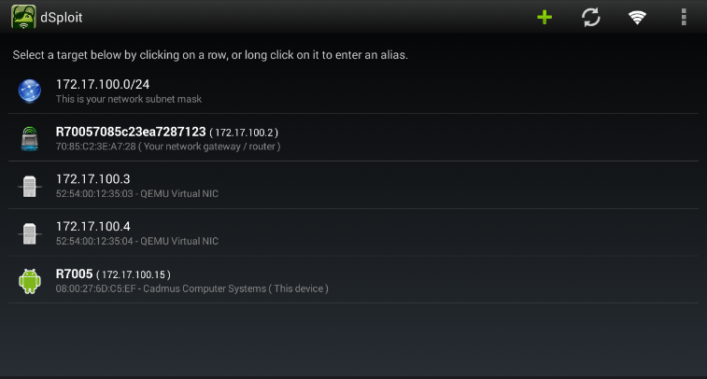
6.5 dSploit: 네트워크 진단 도구
안드로이드에서 동작하는 네트워크 취약점 진단 도구
Full busybox 우선적으로 설치
현재 네트워크 서브넷 마스크 정보
현재 연결돼 있는 AP의 SSID/IP/MAC 주소
Dsploit을 이용하는 기기 외의 연결된 기기
Dsploit을 사용하는 기기

Slide 11
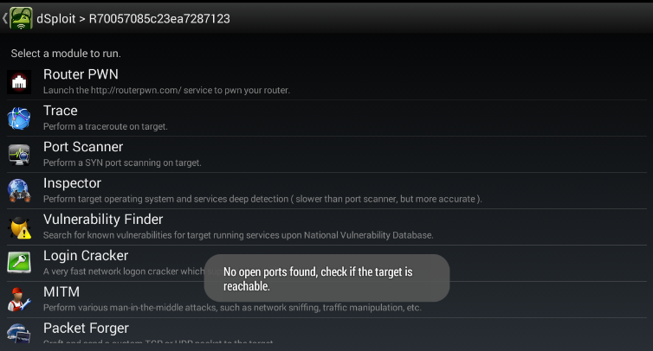
6.5 dSploit: 네트워크 진단 도구
포트 스캔 작업
Syn 포트 스캔
오픈 되어 있는 포트 정보
정보 획득
Target, device type, os, services
로그인 체크
Port scanner / inspector 선
대상 시스템에 서비스 중인 ftp나 telnet 등의 로그인 id나 비밀번호 크랙
MITM 공격

Slide 12
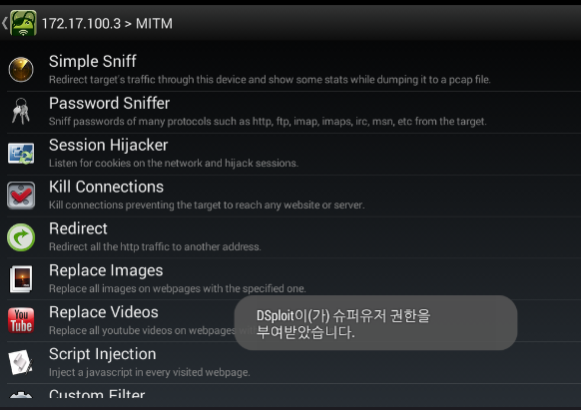
6.5 dSploit: 네트워크 진단 도구
MITM 공격
Password sniffer
http, ftp, imap, irc, msn 등의 계정
Session hijacker
세선 정보 가로채 인증 없이 웹에 접속 가능
인증되면 대상 IP와 접속된 웹 url 표시

Slide 13
6.6 AFLogical: 모바일 포렌식 도구
모바일 포렌식 도구
모바일에 저장되어 있는 전화번호 목록, SMS, MMS 정보 등
->엑셀 파일로 생성하여 저장
/forensic -> .csv 파일

